Slide 1
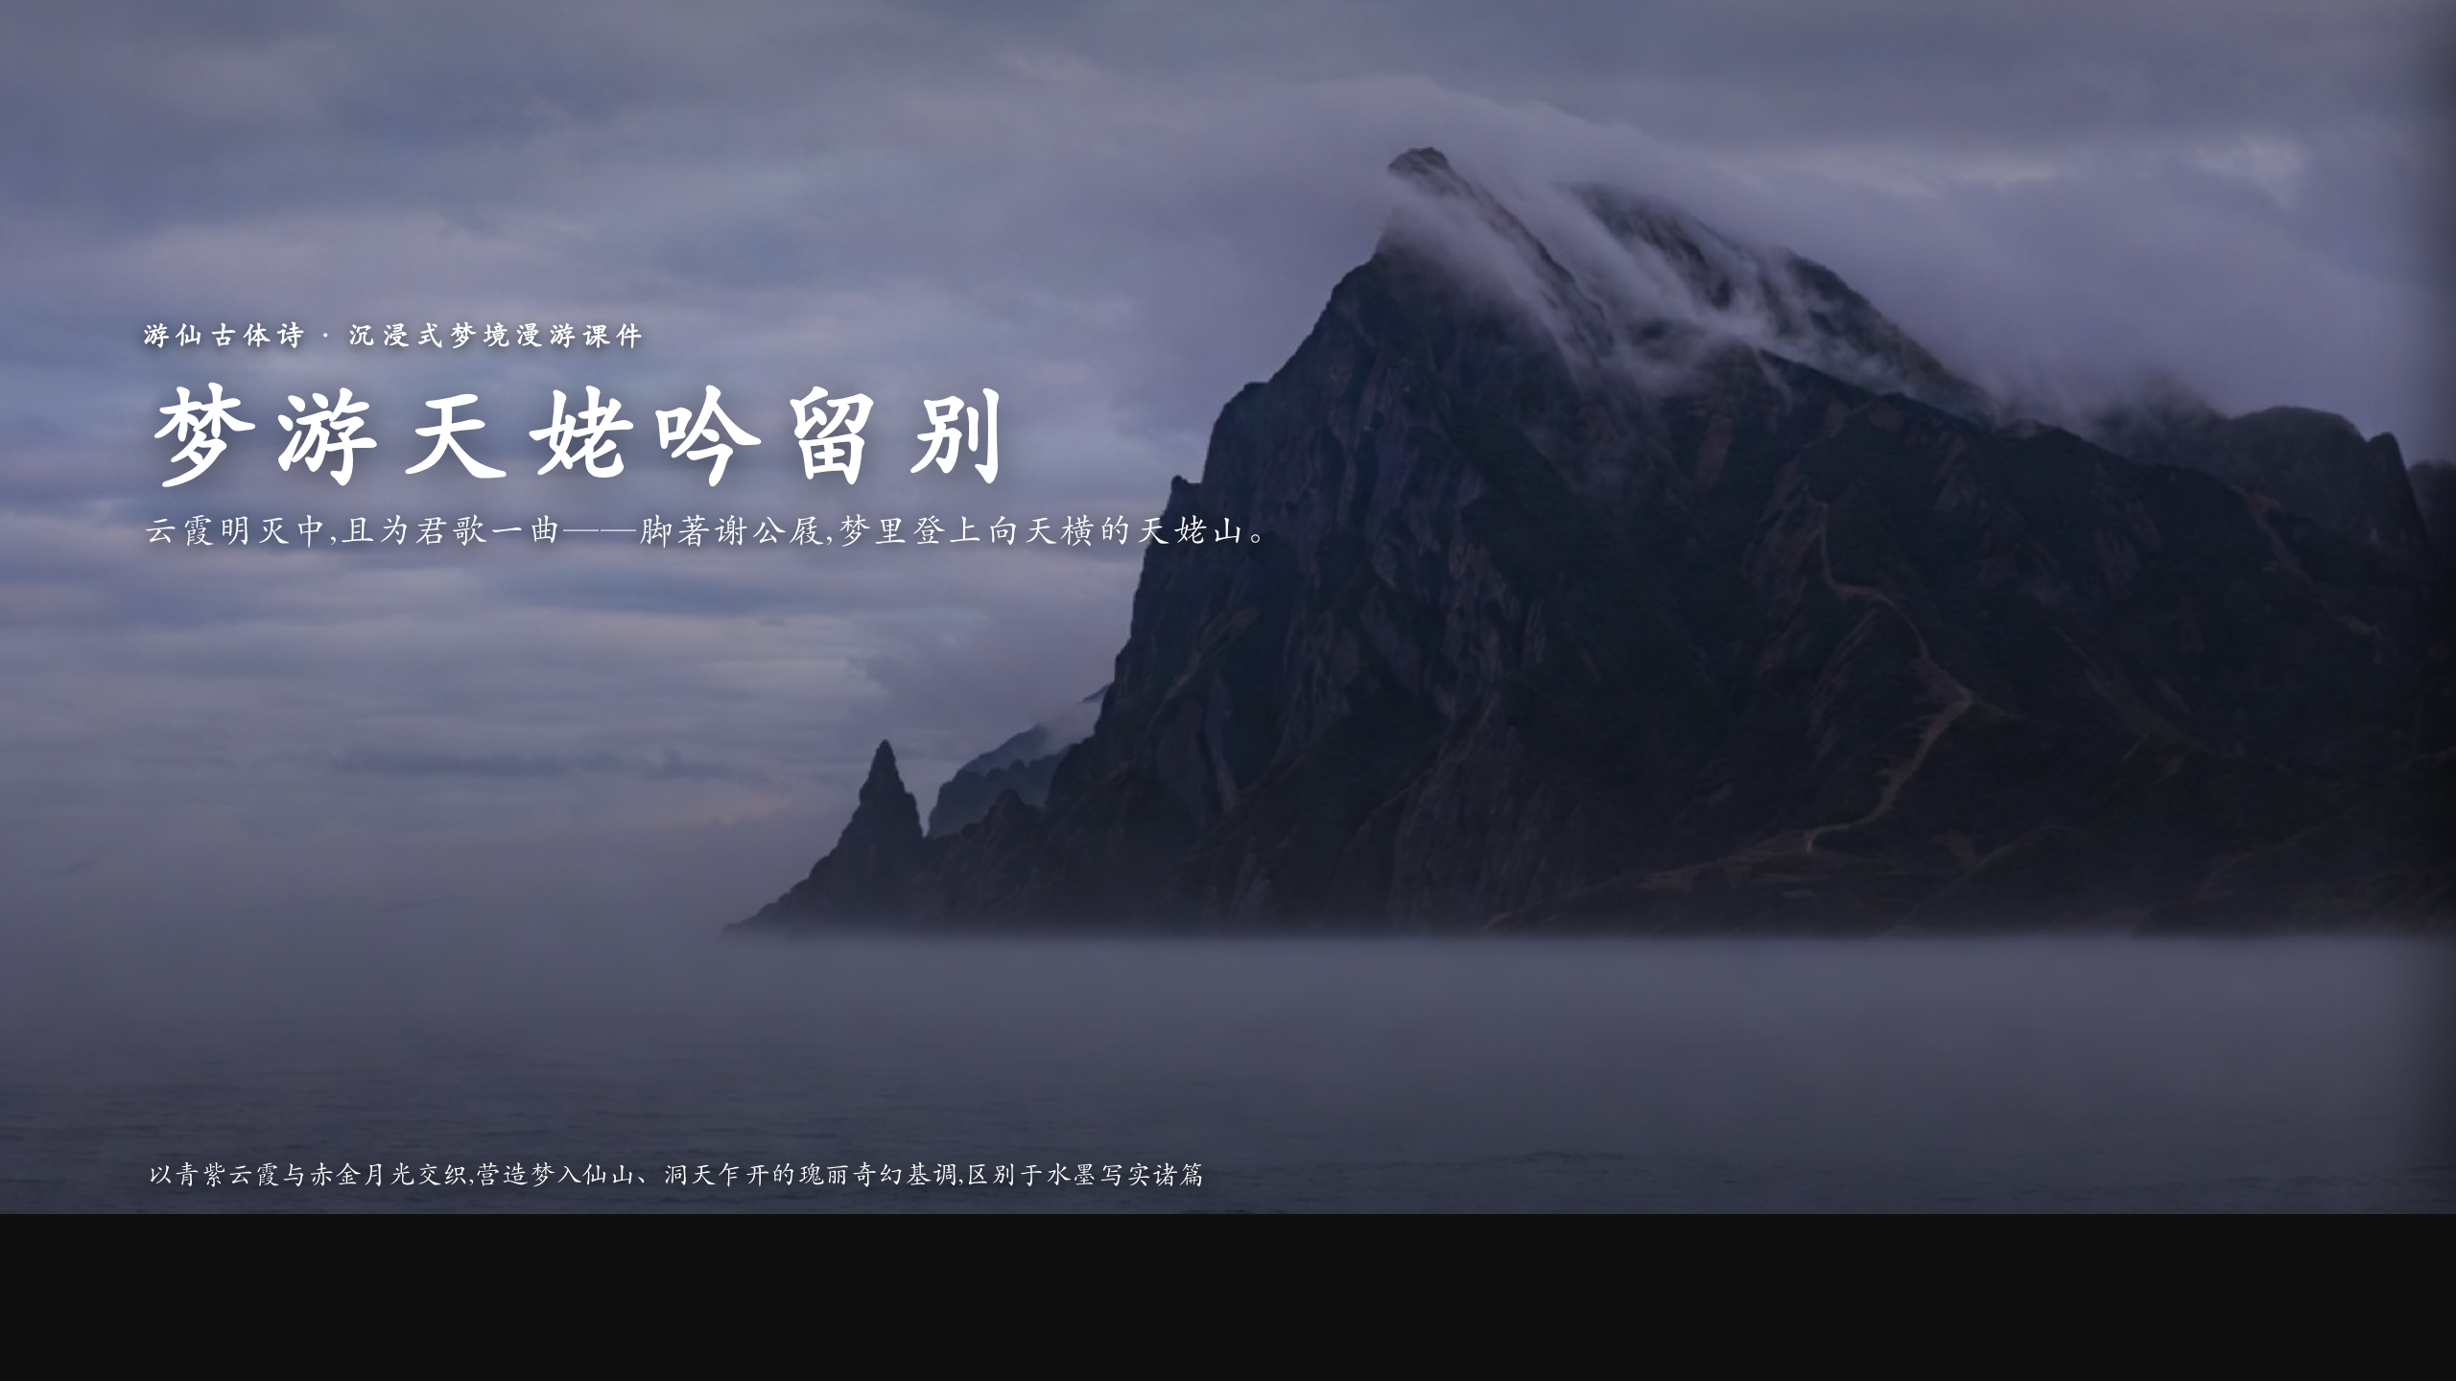
梦游天姥吟留别 · 以青紫云霞与赤金月光交织,营
云霞明灭中,且为君歌一曲——脚著谢公屐,梦里登上向天横的天姥山。
统编版高中语文必修上册
▶ 打开沉浸课件

Slide 2
学习目标
这节课,我们要学会
诵读积累
读准"瀛(yíng)、剡(shàn)、屐(jī)、殷(yǐn)、栗(lì)、訇(hōng)"等字音,熟读成诵全篇,积累古体诗常识。
赏析品语
赏析夸张、想象、对比等手法,品味"向天横""势拔五岳"等炼字之妙与瑰奇绚烂的语言。
意境情感
把握梦境瑰丽与梦醒慨叹的情感转折,理解李白蔑视权贵、追求自由的傲岸人格。
梦游天姥吟留别 · 以青紫云霞与赤金月光交织,营
P.2

Slide 3
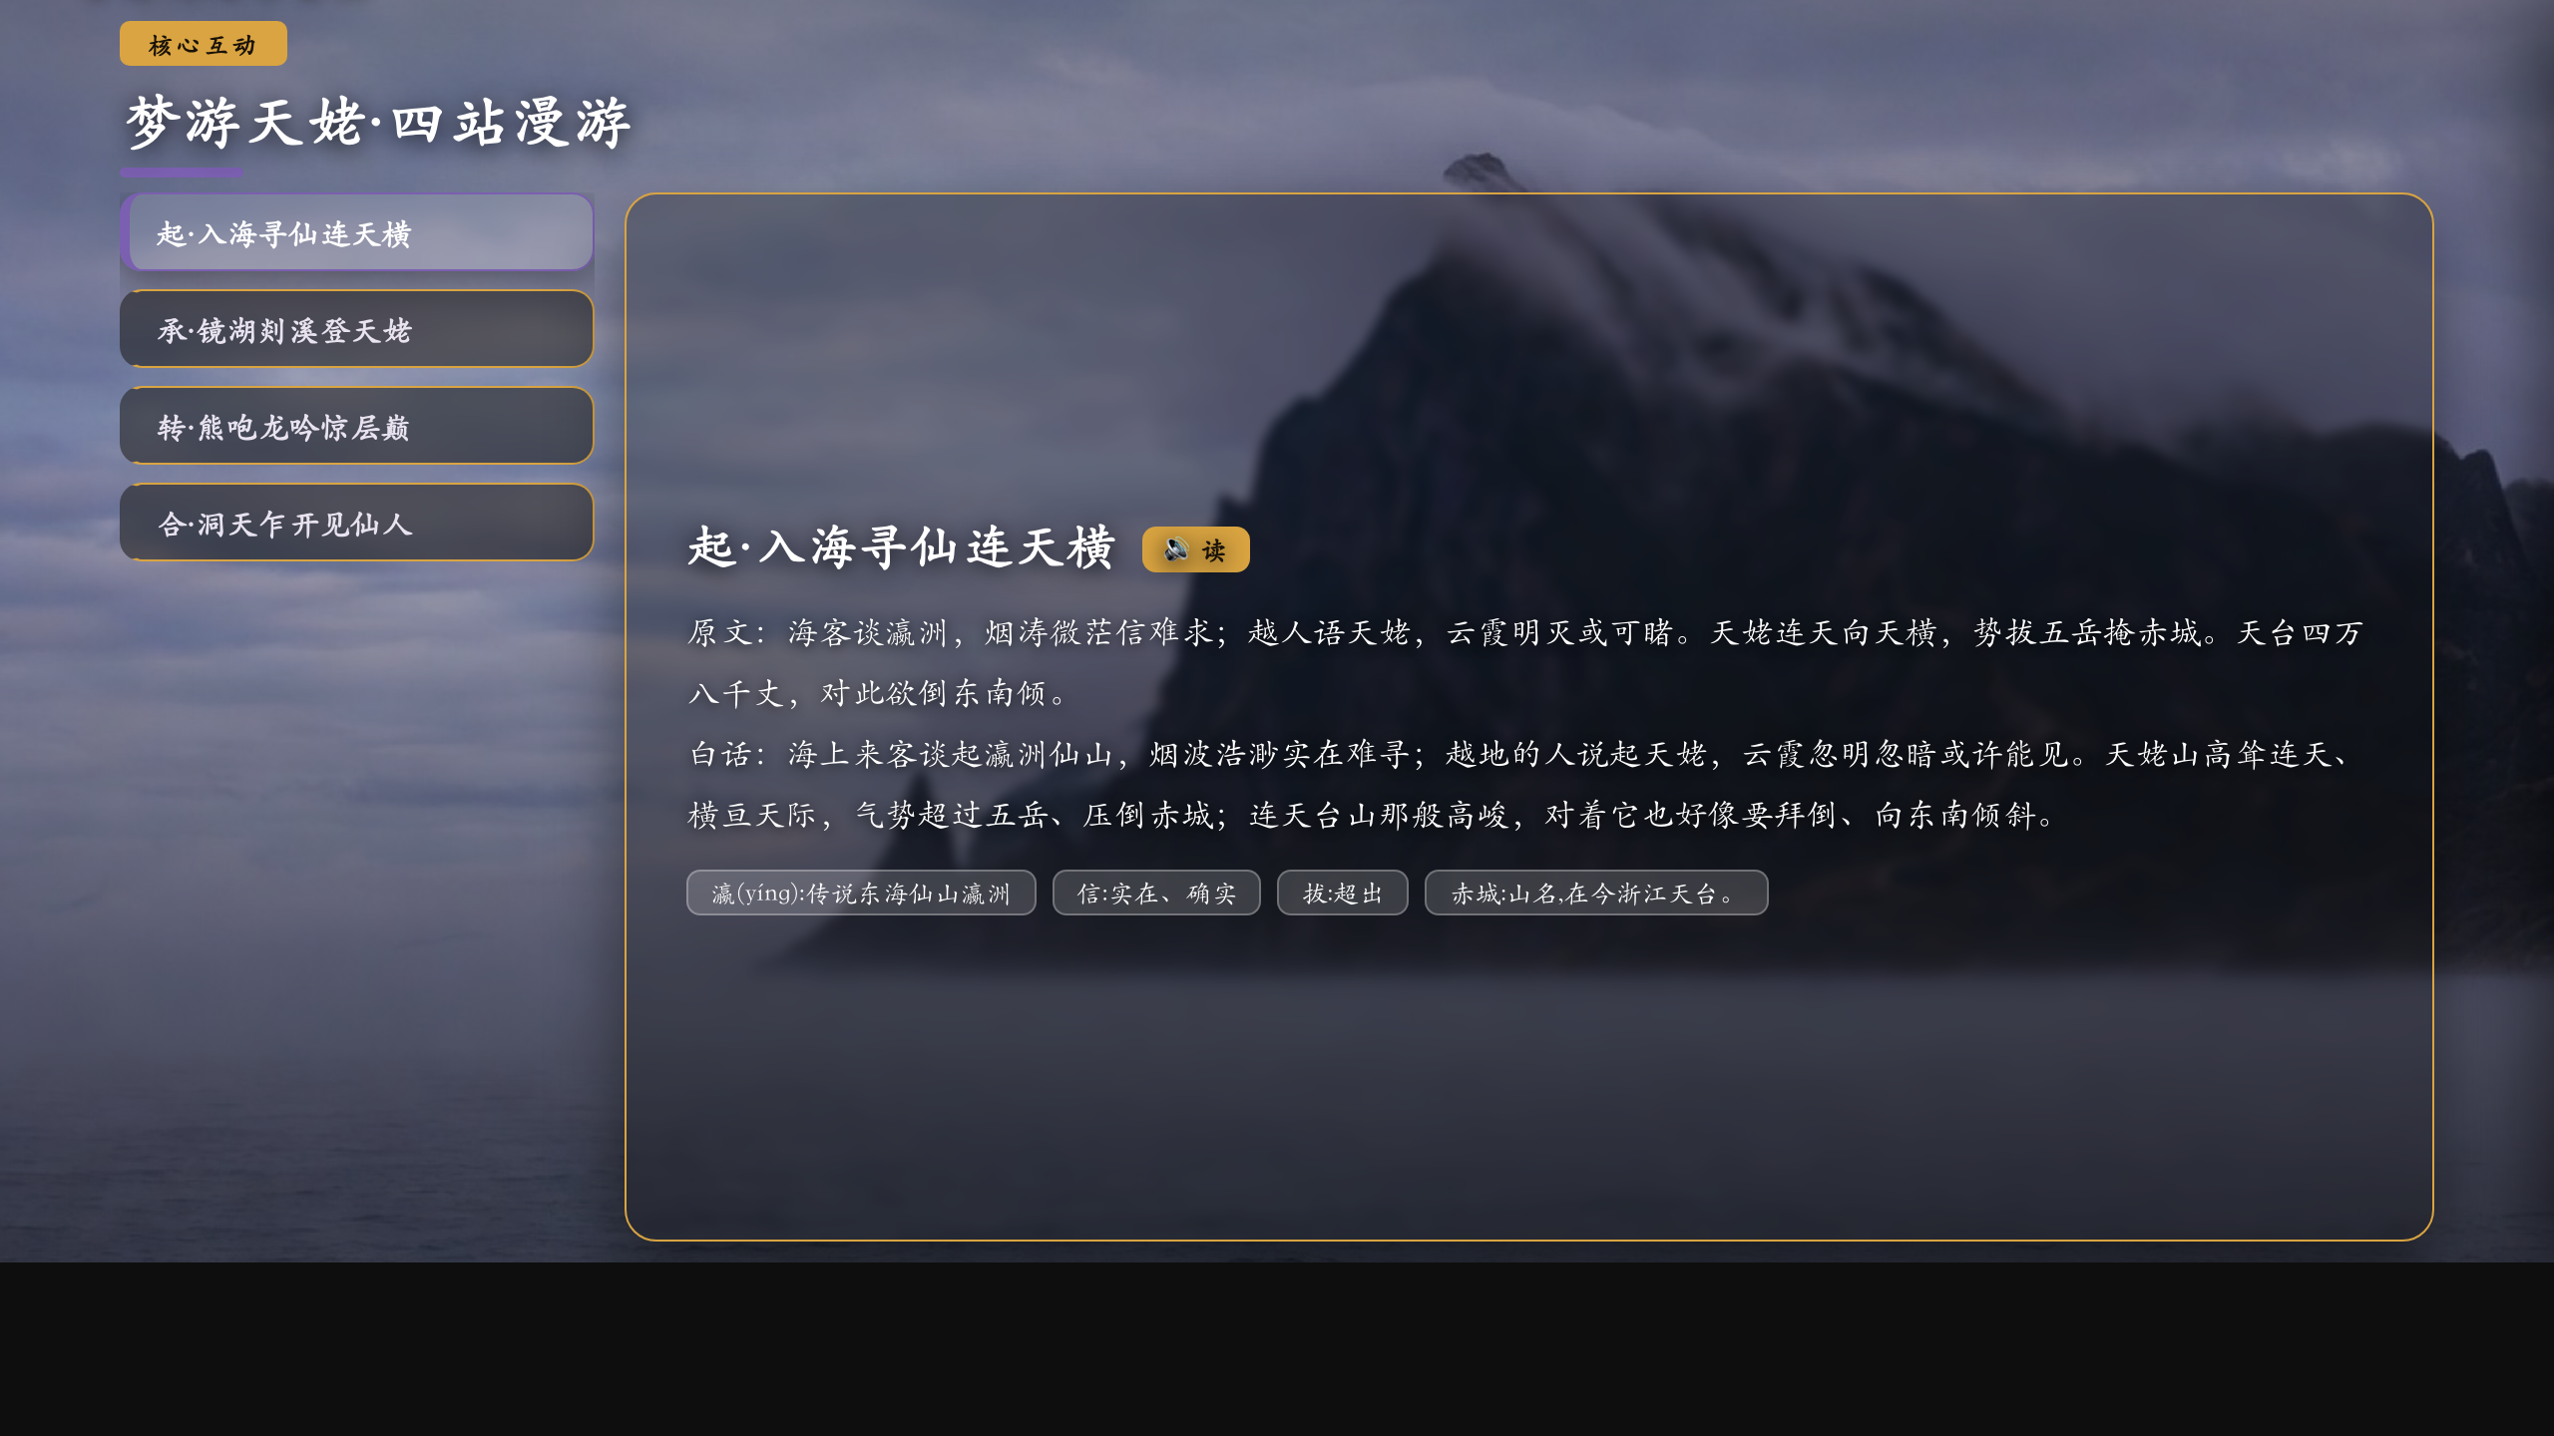
核心互动 · 梦游天姥·四站漫游
▶ 课件第 4 页
点击各站,沿入海寻仙—镜湖登山—雷暴洞门—仙境乍开的顺序,走进太白的一梦。
梦游天姥吟留别 · 以青紫云霞与赤金月光交织,营
P.3

Slide 4
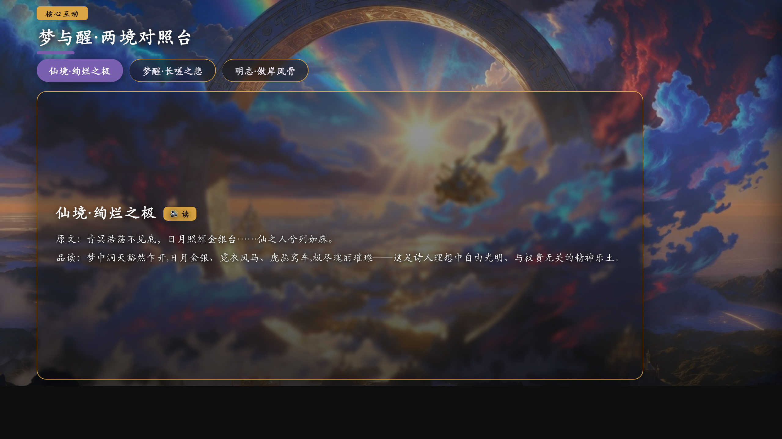
核心互动 · 梦与醒·两境对照台
▶ 课件第 5 页
在仙境的绚烂与梦醒的怅惘、屈节与傲岸之间对照,看清李白的真意所在。
梦游天姥吟留别 · 以青紫云霞与赤金月光交织,营
P.4

Slide 5
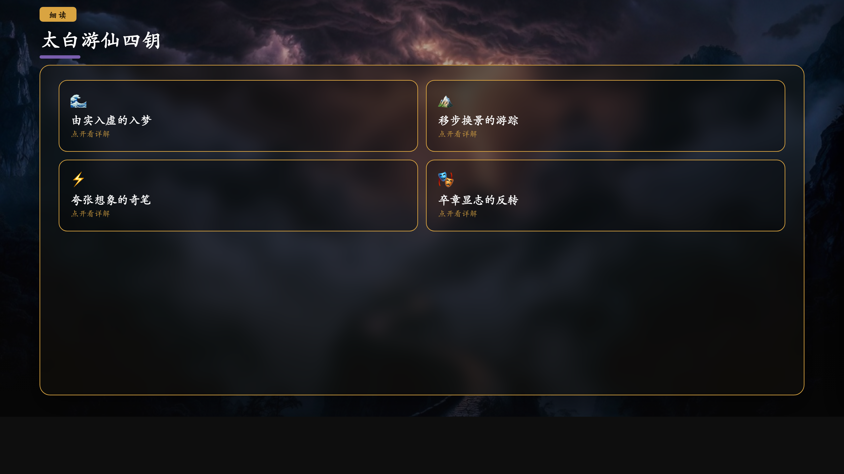
太白游仙四钥
▶ 课件第 7 页
四把钥匙,解开这场梦境的章法与笔法。
梦游天姥吟留别 · 以青紫云霞与赤金月光交织,营
P.5

Slide 6
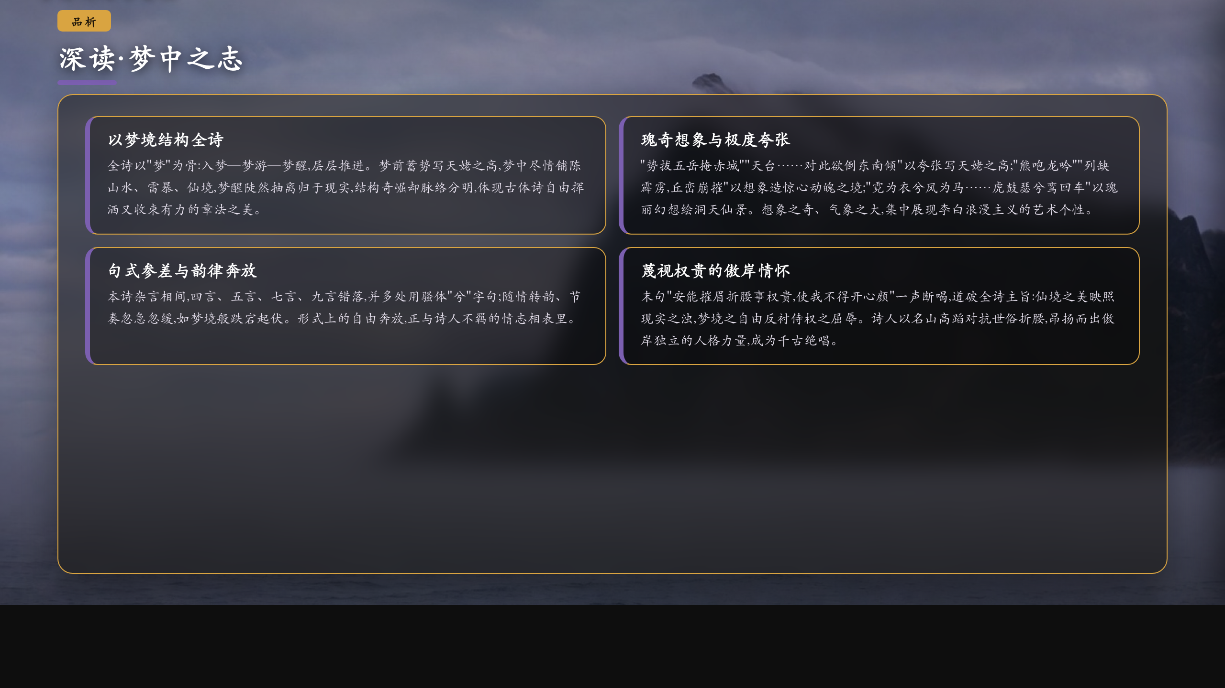
深读·梦中之志
▶ 课件第 9 页
品味语言与情感
梦游天姥吟留别 · 以青紫云霞与赤金月光交织,营
P.6

Slide 7
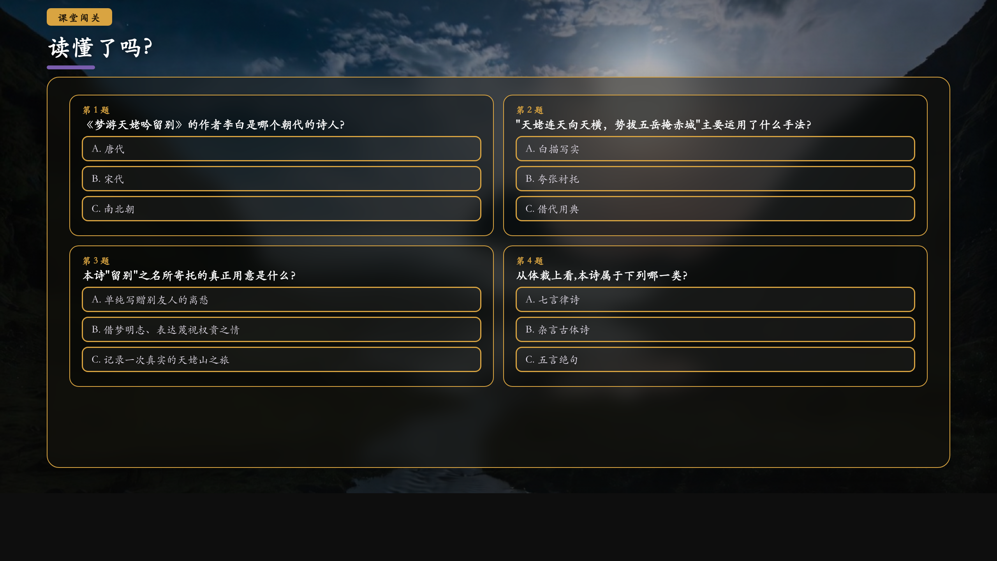
课堂闯关
▶ 课件第 10 页
检测理解与迁移
梦游天姥吟留别 · 以青紫云霞与赤金月光交织,营
P.7

Slide 8
板书
梦游天姥吟留别
· 梦之三段:入梦(连天向天横)→梦游(镜湖登山·雷暴洞门·仙境乍开)→梦醒(惊起长嗟)。
· 笔法之奇:夸张写高·想象造境·句式参差·随情转韵——李白浪漫主义典型。
· 卒章之志:由梦及世→万事东流水→安能摧眉折腰事权贵:蔑视权贵、追求自由。
梦游天姥吟留别 · 以青紫云霞与赤金月光交织,营
P.8

Slide 9
作业
分层作业
必做
熟读并背诵全诗,读准"瀛、剡、屐、殷、栗、訇"等字音,默写"安能摧眉折腰事权贵,使我不得开心颜"两句。
实践
选取诗中你最喜欢的一处梦境(如雷暴洞门或洞天仙景),用一段200字左右的文字将其改写成现代散文片段,再现其瑰奇意境。
挑战
比较本诗与李白《将进酒》在抒情方式与人格表现上的异同,写一篇300字左右的小评论。
梦游天姥吟留别 · 以青紫云霞与赤金月光交织,营
P.9

